Slide 1
수 활 협
Service Robot Project
조장 : 조현석
조원 : 이대원
조원 : 지정배

Slide 2
목차
팀원 소개
프로젝트 개요
전체 시스템 구성타임라인
시스템 동작 및 통신

Slide 3
팀원 소개
조현석
이대원
지정배
시스템 통합 개발
데이터 베이스 설계
로봇 제어 시스템 개발
발표 자료 제작
GUI 및 테이블 오더 개발
발표 자료 제작

Slide 4
프로그램 개요
프로그램 개발의 목적
식당에서의 대기 시간 증가, 부족한 인건비, 주문 실수를 방지하기 위해 개발된 프로그램으로, 테이블에 부착된 인터페이스를 통해 주방에 주문 메뉴를 전달하고, 주방에서는 메뉴를 준비해 로봇을 통해 배달하는 것을 목표로 한다.
.

Slide 5
시스템 구성
테이블 오더 시스템
주방 모니터링 시스템
로봇 제어 시스템
메뉴 주문
메뉴 주문 확인
로봇 네비게이터
Rviz, Gazebo
메뉴 주문 수락 요청
주문 수락/거절
로봇 상태
메뉴 주문
데이터 베이스

Slide 6
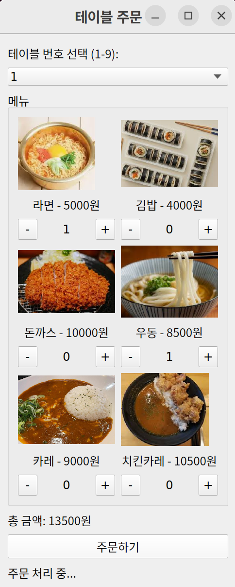
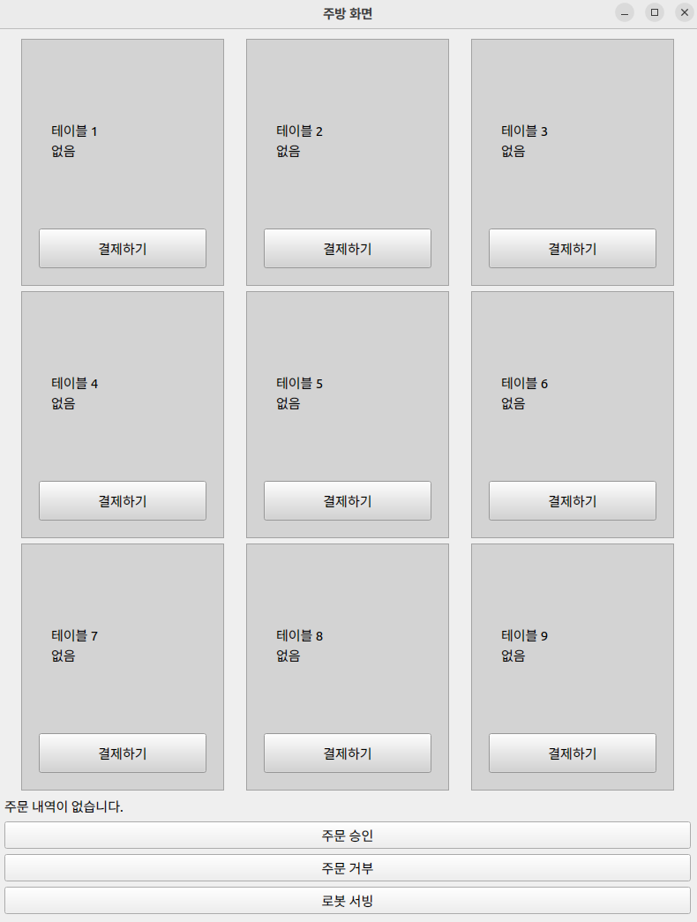
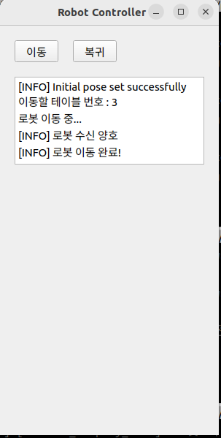
주요 기능 소개
테이블 오더
주방 모니터링
로봇 제어 시스템
테이블에 표시되는 인터페이스를 이용해 원하는 메뉴를 주문
주문 승인 여부 실시간 알림
테이블에서 접수된 메뉴 실시간 확인 및 취소
주문된 메뉴 통계 데이터 베이스에 저장
주방 모니터링 시스템에 표시되는 테이블 정보를 수신하여 주문승인된 테이블로 이동 준비
로봇에 표시되는 인터페이스를 이용해 위치 이동 및 주방 복귀

Slide 7
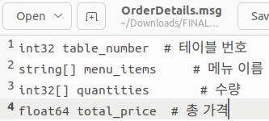

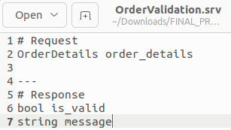
메시지 인터페이스
커스텀 인터페이스로서 ament_cmake를 활용
table_order 시스템에서 kitchen_monitor로 토픽 전송 시
kitchen_monitor 시스템에서 robot_control 로 테이블 정보 전송 시
table_order과 kitchen_monitor 사이의 주문 승인 여부 전송시

Slide 8
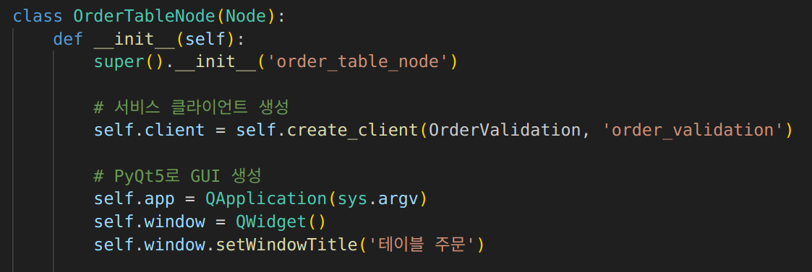
테이블 오더 시스템
Ros2 노드와 PyQt5 GUI를 결합한 OrderTableNode 클래스 생성
Ros2의 서비스 클라이언트를 사용하여 서버와 통신
QApplication과 QWidget을 사용하여 ‘테이블 주문’이라는 제목의 GUI 창을 생성

Slide 9
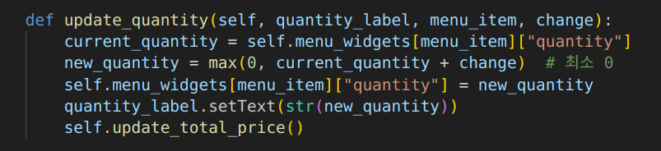
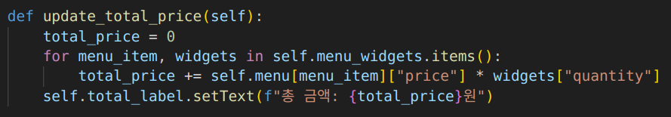
테이블 오더 시스템
메뉴 항목의 수량을 조정하고 이를 UI와 총 가격에 반영하는 역할을 하는 update_quantity 메서드 생성
menu_widgets[menu_item][“quantity”]를 통해 현재 수량을 가져옴
quantity_label.setText(str(new_quantity)를 호출해 새로운 수량을 라벨에 반영
update_total_price() 메서드를 호출해 변경된 수량에 따라 총 가격을 다시 계산

Slide 10
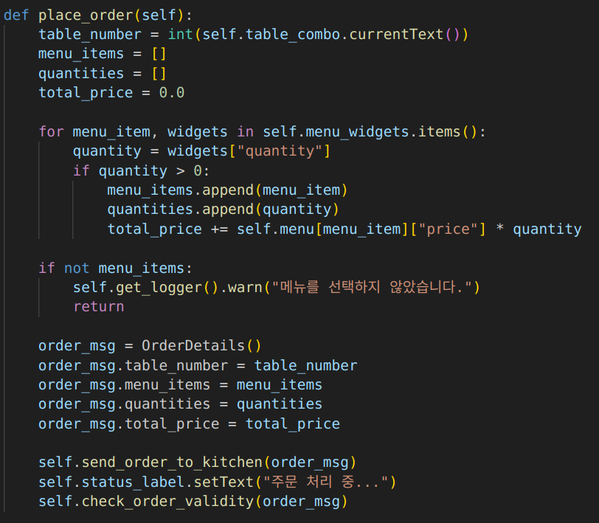
테이블 오더 시스템
사용자가 선택한 메뉴와 테이블 번호를 기반으로 주문을 생성하고, 이를 주방으로 전송하는 역할을 하는 place_order 메서드
self.table_widgets.item()을 통해 사용자가 선택한 테이블 번호를 가져와 정수로 변환
self.send_order_to_kitchen(order_msg)를 호출해 주문을 주방으로 전송하고 상태 라벨을 업데이트하여 주문이 처리중임을 표시

Slide 11
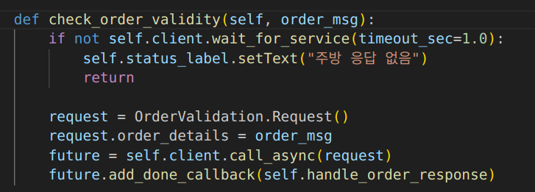
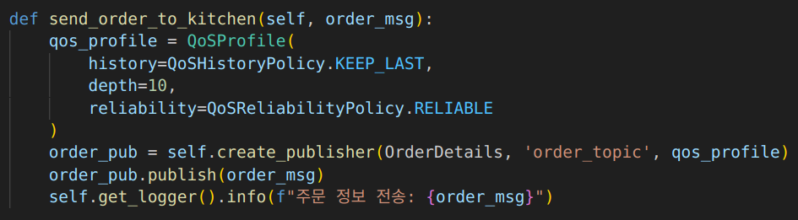
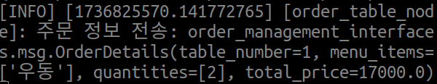
테이블 오더 시스템
주방 서버에 주문의 유효성을 확인 요청하는 역할을 하는 check_order_validity 메서드
self.client.wait_for_service(timeout_sec=1.0)을 호출해 서버가 활성 상태인지 확인
self.client.call_async(request)로 비동기 요청을 전송하고 서버 응답이 없으면 메시지를 표시
주문 정보를 Ros2의 퍼블리셔를 통해 주방으로 전송하는 역할을 하는 send_order_to_kitchen 메서드
메시지 신뢰성을 위해 Qos 설정을 적용

Slide 12
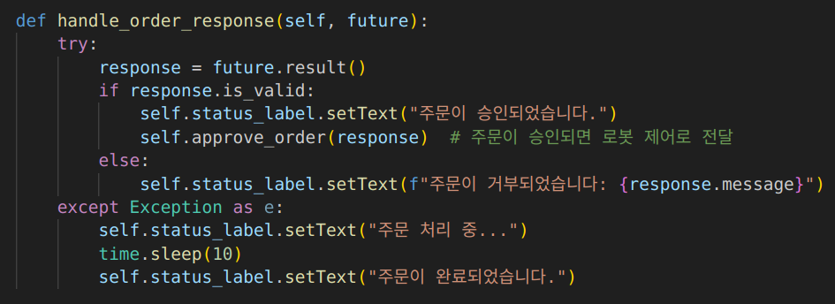

테이블 오더 시스템
handle_order_response 메서드는 주문 유효성 검사 결과를 처리
response.is_valid가 True인 경우 승인된 주문을 로봇 제어로 전달
spin_once 메서드는 rclpy.spin_once(self, timeout_sec=0.1)을 호출하여 Ros2의 이벤트 루프에서 한 번의 작업 처리

Slide 13
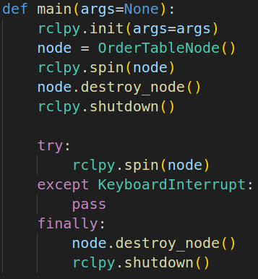
테이블 오더 시스템
main 함수는 Ros2 노드 초기화 및 실행을 하는 역할
rclpy.init(args=args)로 Ros2를 초기화
OrderTableNode()로 정의된 노드를 생성
rclpy.spin(node)로 노드가 계속 실행되도록 하고, 이벤트 루프에서 작업을 처리
노드 종료 후 node.destroy_node()로 노드를 정리하고, rclpy.shutdown()으로 Ros2를 종료

Slide 14
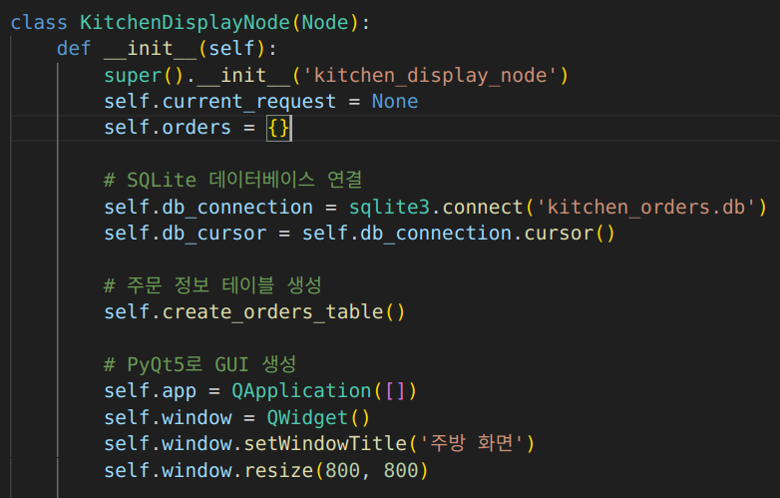
주방 모니터링 시스템
KitchenDisplayNode는 주방에서 주문 정보를 관리하고, GUI를 통해 이를 표시하는 Ros2 노드
Node 클래스를 상속받아 kitchen_display_node라는 이름으로 노드 생성 후 변수 초기화
데이터베이스에 연결하여 create_order_table() 메서드를 호출해 주문 정보를 저장할 테이블 생성

Slide 15

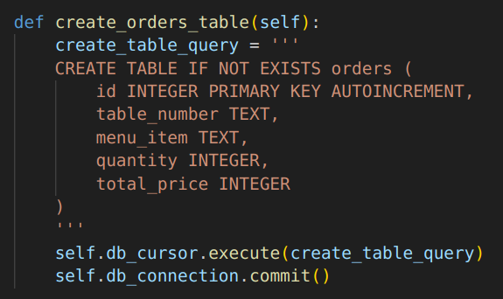
주방 모니터링 시스템
rclpy.spin_once(self, timeout_sec=0.1)을 호출하여 0.1초 간격으로 이벤트 처리
SQLite 데이터베이스에 주문 정보를 저장할 테이블 생성
테이블 생성 후 변경 사항을 commit()으로 저장

Slide 16
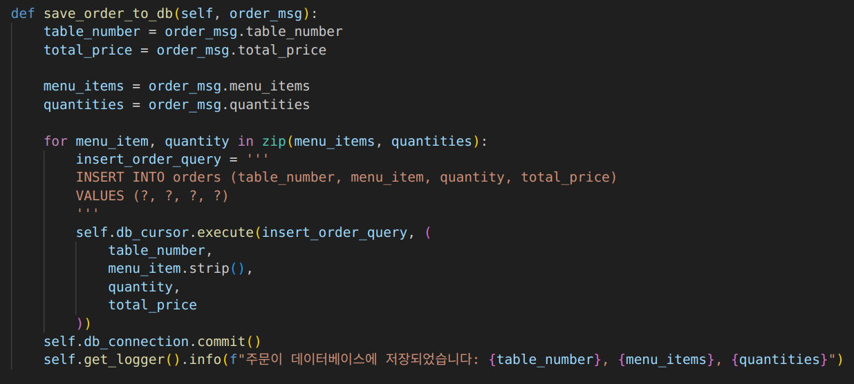

주방 모니터링 시스템
save_order_to_db 메서드는 주문 정보를 데이터베이스에 저장
order_msg에서 테이블 번호 등 정보를 추출
데이터베이스에 SQL insert 쿼리를 실행해 order 테이블에 저장 후 self.get_logger().info를 통해 저장된 정보를 로그로 출력

Slide 17
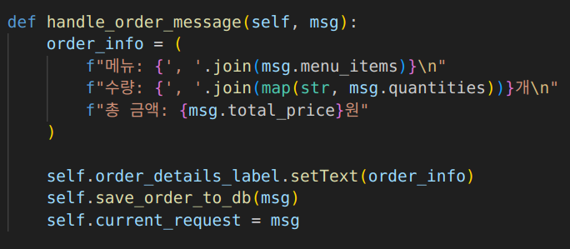
주방 모니터링 시스템
handle_order_message 메서드는 전달받은 주문 메시지를 처리하고 주문 정보를 화면에 표시하여 데이터베이스에 저장
주문 정보를 생성, 주문 정보 표시, 데이터베이스 저장, 현재 요청 업데이트 순서대로 동작

Slide 18
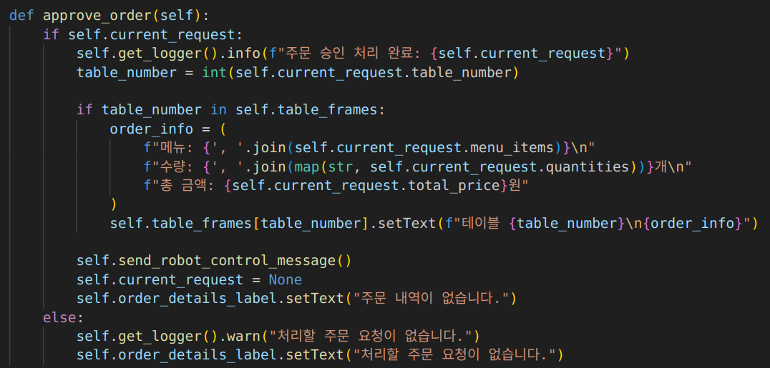
주방 모니터링 시스템
approve_order 메서드는 현재 주문 요청을 승인하고, 주문 정보를 테이블에 표시하며, 로봇 제어 메시지를 전송
주문 승인 여부를 확인하고, 주문이 승인되면 테이블 번호에 주문 정보를 표시하고 테이블 상태를 업데이트
self.send_robot_control_message()를 호출해 로봇에게 제어
current_request를 초기화

Slide 19
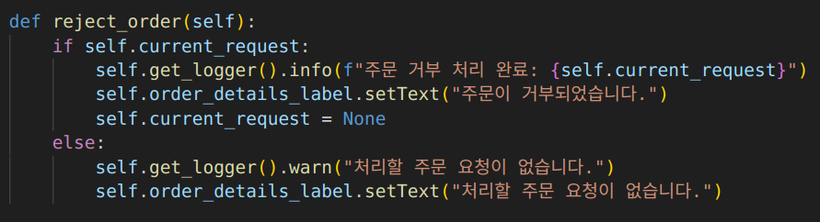
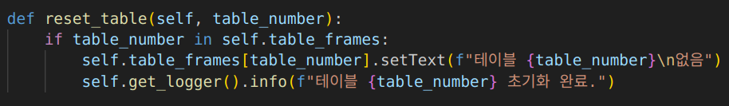
주방 모니터링 시스템
reject_order 메서드는 현재 주문 요청을 거부하고, GUI에 상태를 업데이트
self.current_request가 존재하는지 확인 후, 주문이 있을 경우, 없는 경우 나누어 동작
reset_table 메서드는 특정 테이블의 상태를 초기화
self.table_frames에 지정된 테이블 번호가 있는지 확인 후, 테이블이 있을 경우 테이블 상태를 초기화하고 로그에 메시지를 기록

Slide 20
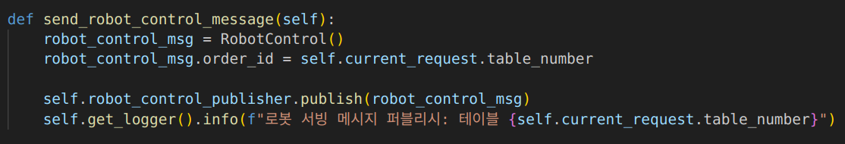
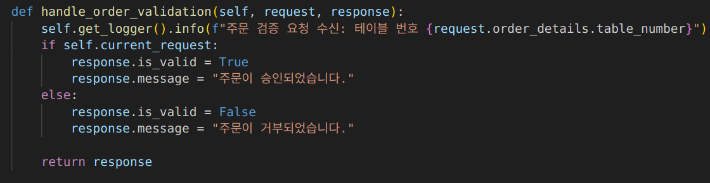
주방 모니터링 시스템
send_robot_control_message 메서드는 로봇에게 서빙 명령 메시지를 퍼블리시
RobotControl 메시지 객체를 생성하고, order_id를 현재 주문의 테이블 번호로 설정
self.robot_control_publisher.publish(robot_control_msg)를 통해 메시지를 퍼블리시
handle_order_validation 메서드는 주문 검증 요청을 처리하고 승인, 거부 여부를 결정
self.current_request가 존재하면 승인, 존재하지 않으면 거부 메시지를 반환

Slide 21
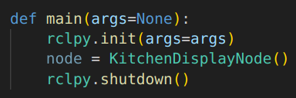
주방 모니터링 시스템
main 함수는 Ros2 노드를 초기화하고, KitchenDisplayNode를 실행
rclpy.init(args=args)를 호출하여 Ros2 환경을 초기화
KitchenDisplayNode 객체를 생성하여 기능 활성화
rclpy.shutdown()을 호출하여 Ros2 시스템을 정리하고 종료

Slide 22
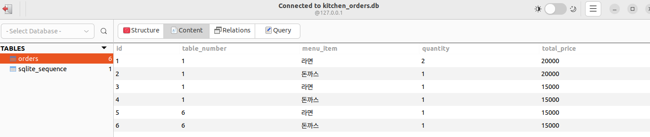
데이터 베이스
테이블에서 퍼블리쉬 된 데이터 정보를 주방에서 sqlite3 모듈을 통해 서브스크라브하여 저장
kitchen_orders.db는 src 경로에서 cd ../를 통해 확인가능

Slide 23
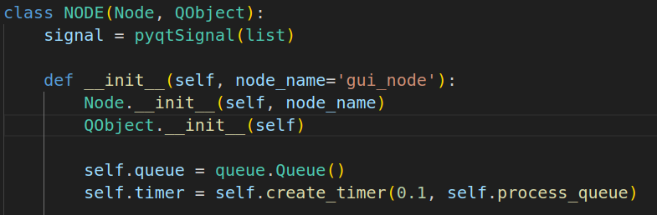
로봇 제어 시스템
class NODE(Node, QObject) 로 ROS와 GUI 신호 처리 통합
self.num 으로 테이블 수 표현
self.init_pose 로 로봇 초기 위치 설정
self.timer 으로 주기적으로 que에 저장된 명령 처리

Slide 24
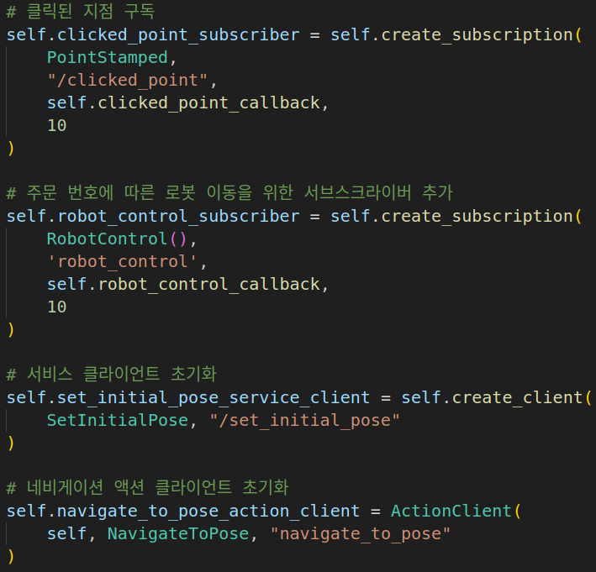
로봇 제어 시스템
self.clicked_point_subscriber 로 clicked_point 토픽 구독, 좌표 데이터 수신
sel.robot_control_subscriber로 robot_control 토픽 구독, 로봇 이동 명령 처리
self.set_initial_pose_service_client 로 set_initial_pose 초기화 및 위치 설정
self.navigate_to_pose_action_client 로 navigate_to_pose 초기화 및 이동 실행

Slide 25
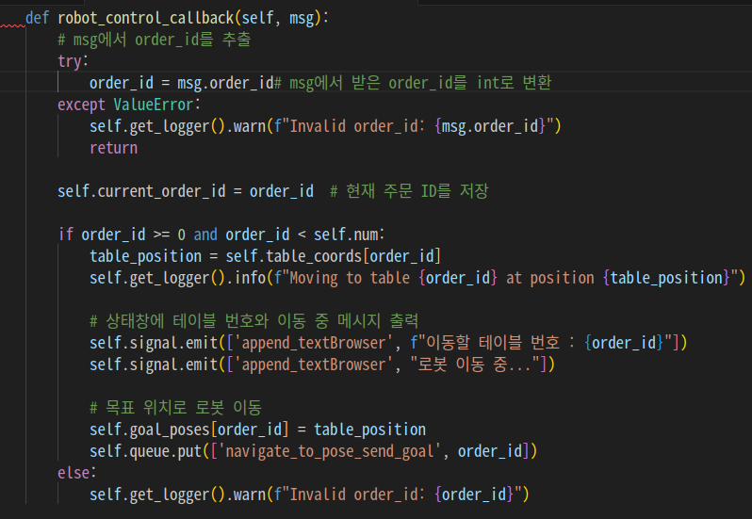
로봇 제어 시스템
msg에서 order_id를 추출
추출된 order_id를 인스턴스 변수 self.current_order_id에 저장
order_id가 로봇이 이동 가능한 범위 내에 있는지 확인
테이블 위치 추출 후 상태창에 메시지 출력
목표 위치 설정 및 이동 명령 큐에 추가

Slide 26
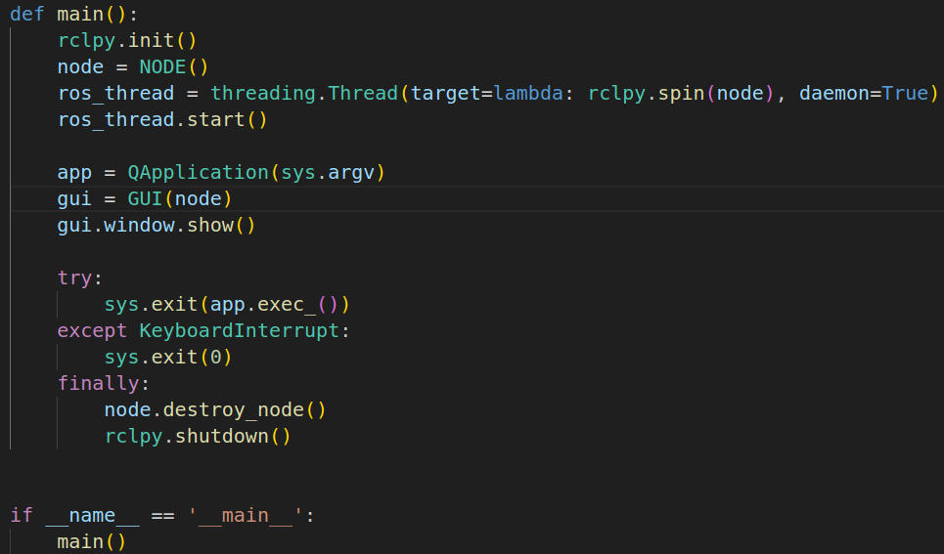
로봇 제어 시스템
main 함수는 Ros2 노드 초기화 및 실행을 하는 역할
rclpy.init 로 Ros2를 초기화
ros_thread로 GUI와 병렬 작동
app = QApplication() 으로 GUI 초기화 및 이벤트 루프 실행
try,finally로 ROS2와 GUI 안전하게 종료

Slide 27
시스템 동작 시연
“
”

Slide 28
감사합니다

